Slide 1
UI구현
최 휘

Slide 2
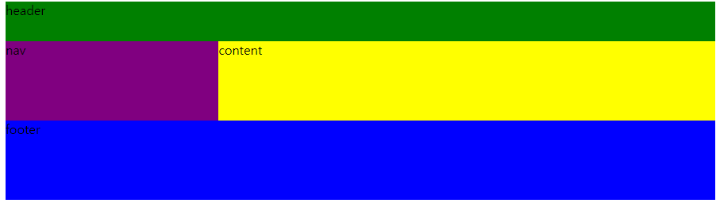
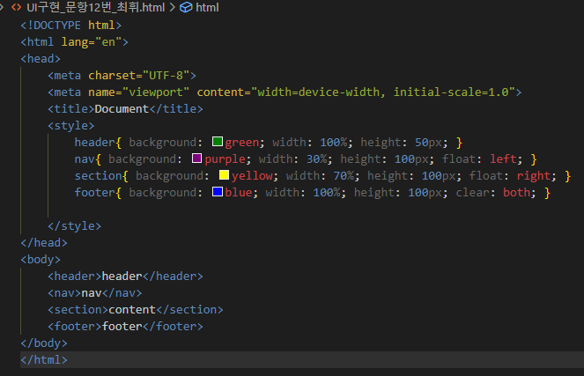
UI구현 – 문항 12 번

Slide 3
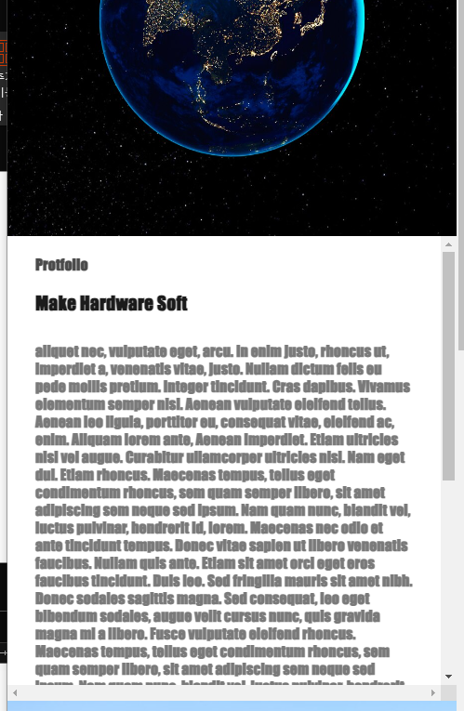

UI구현 – 문항 15 번(1)
*메일로 파일 첨부

Slide 4
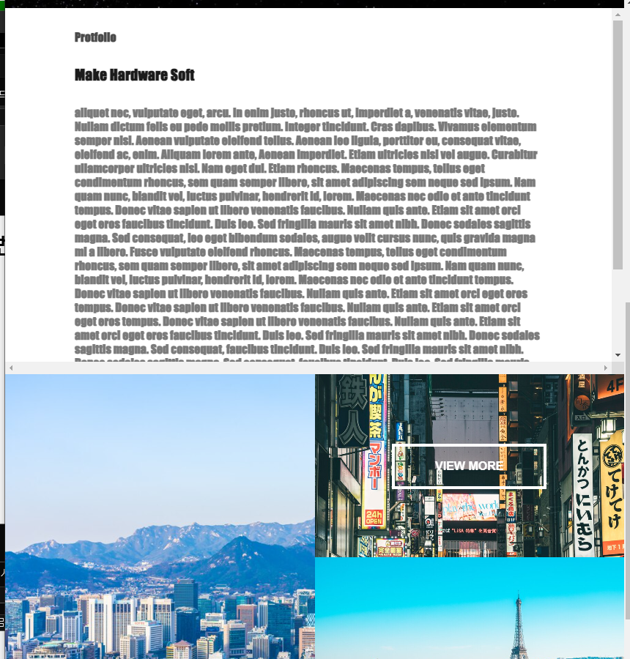
UI구현 – 문항 15 번(2)
*메일로 파일 첨부

Slide 5
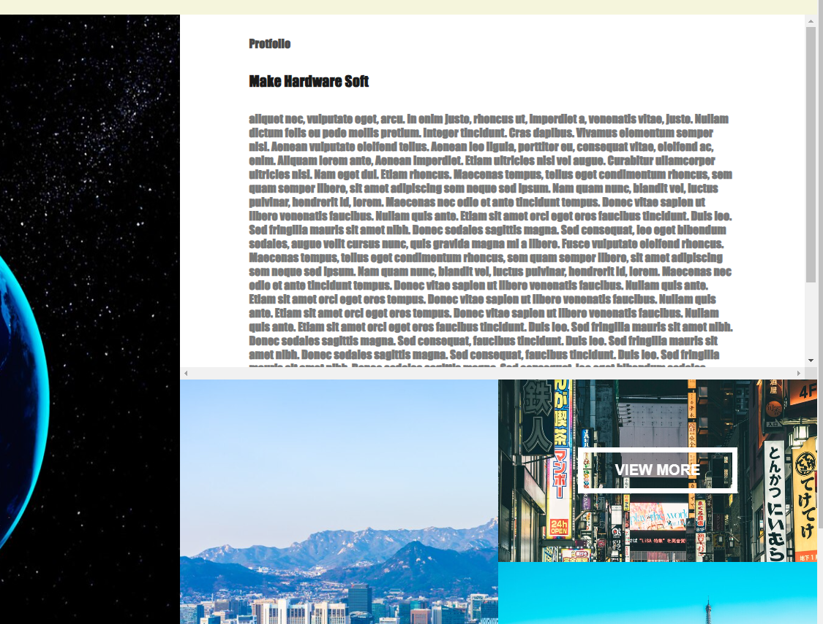
UI구현 – 문항 15 번(3)
*메일로 파일 첨부

